Slide 1
El reciclaje
Una responsabilidad de todos…

Slide 2
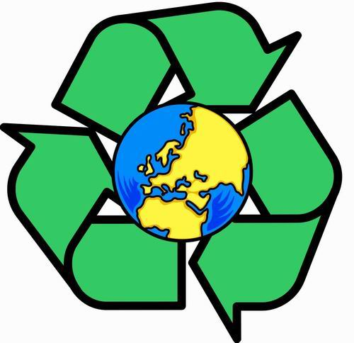
Definición de reciclaje
El reciclaje es un proceso fisicoquímico, mecánico o trabajo que consiste en someter a una materia o un producto ya utilizado.
Tomado de: http://es.wikipedia.org/wiki/Reciclaje

Slide 3
Clasificación de los materiales
Clase | Libras x día
Basura orgánica | 500
Metal | 50
Papel | 200
Vidrio | 100

Slide 4
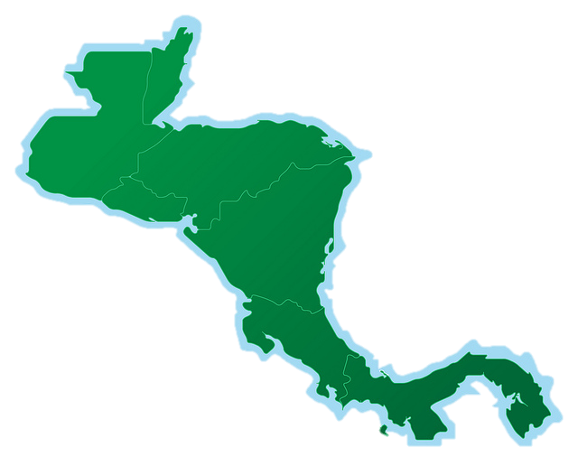
Países que más reciclan
País | Puntos
Guatemala | 1.33
Honduras | 1.51
Salvador | 1.28
Nicaragua | 1.15
Costa Rica | 1.68

Slide 5
Estadística Comparativa Neta
Tipo de Metal | Valor
Metal A | 2
Metal B | 3
Metal C | 1
Metal D | 1.8
Metal E | 2.8
Metal A | 3.3
Metal C | 2.1
Metal D | 2.2
Metal E | 3
Metal A | 1.9
Metal B | 2.5

Slide 6
Clasificación de los materiales
Clase | Libras x día
Basura orgánica | 500
Metal | 50
Papel | 200
Vidrio | 100

Slide 7
Países en evaluación
País | Puntos
Guatemala | 1.33
Honduras | 1.51
Salvador | 1.28
Nicaragua | 1.15
Costa Rica | 1.68

Slide 8
Años, meses y semestres en que los materiales se descomponen

Slide 9
Prioridades al reciclar…

Slide 10
Beneficios del reciclaje
Reducción
del volumen de residuos
De la densidad de desechos
Preservación
de los recursos naturales
De los hábitats naturales
Ahorro de energía
Natural
Producida en plantas
Reduce la contaminación
del aire
Suelo
y agua
Reducción de costes
De producción de nuevos bienes
De manufactura

